Slide 1
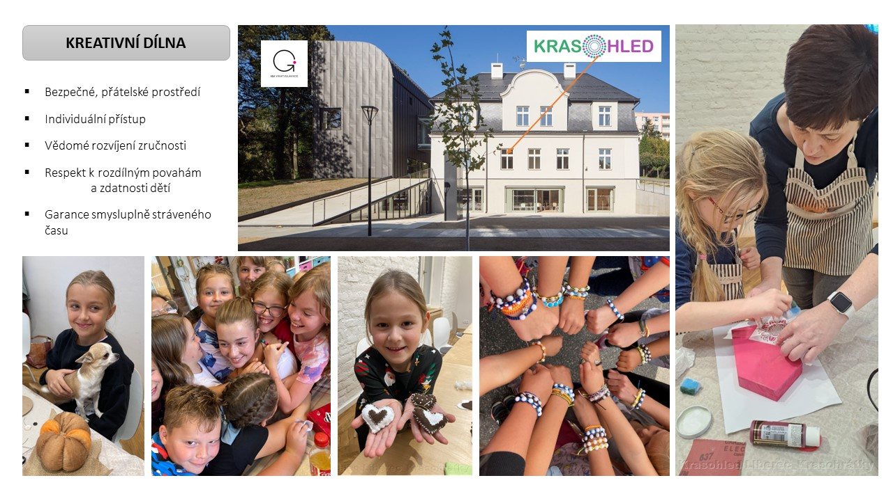
33333333333333333333333333333333
Bezpečné, přátelské prostředí
Individuální přístup
Vědomé rozvíjení zručnosti
Respekt k rozdílným povahám a zdatnosti dětí
Garance smysluplně stráveného času

Slide 2
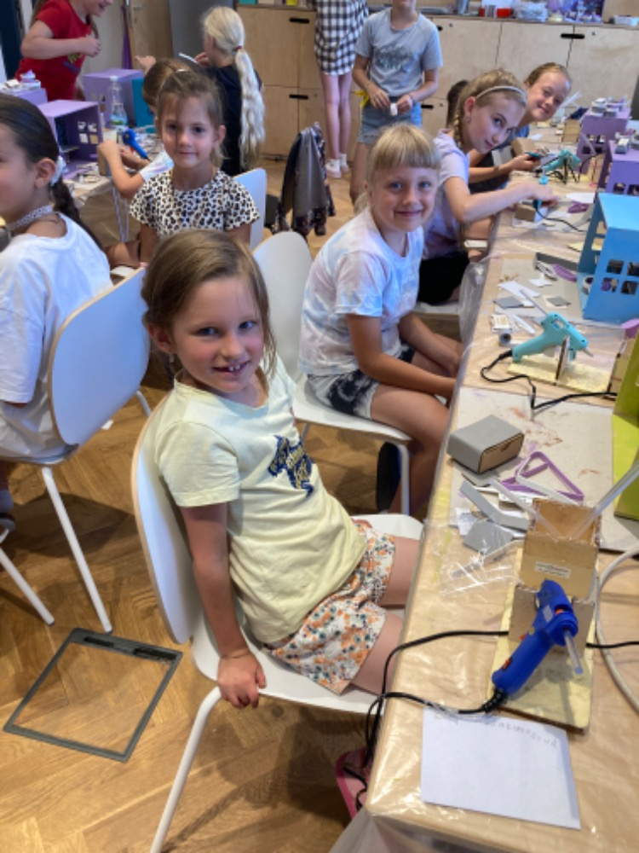
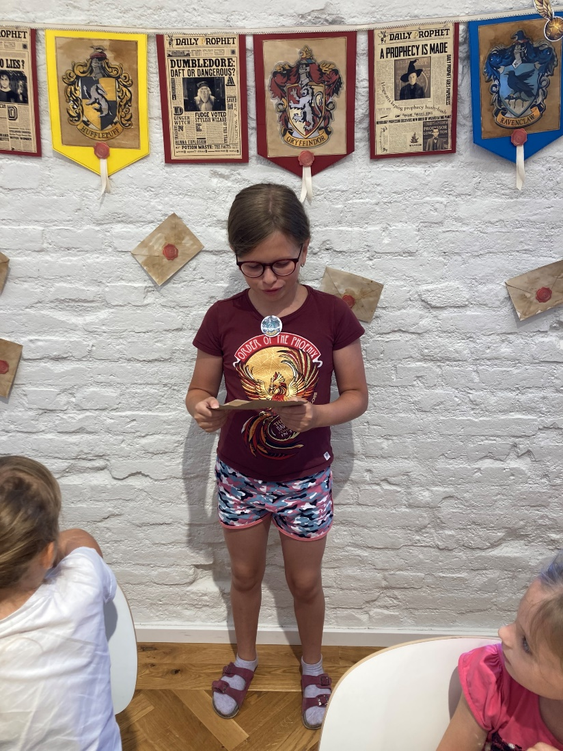
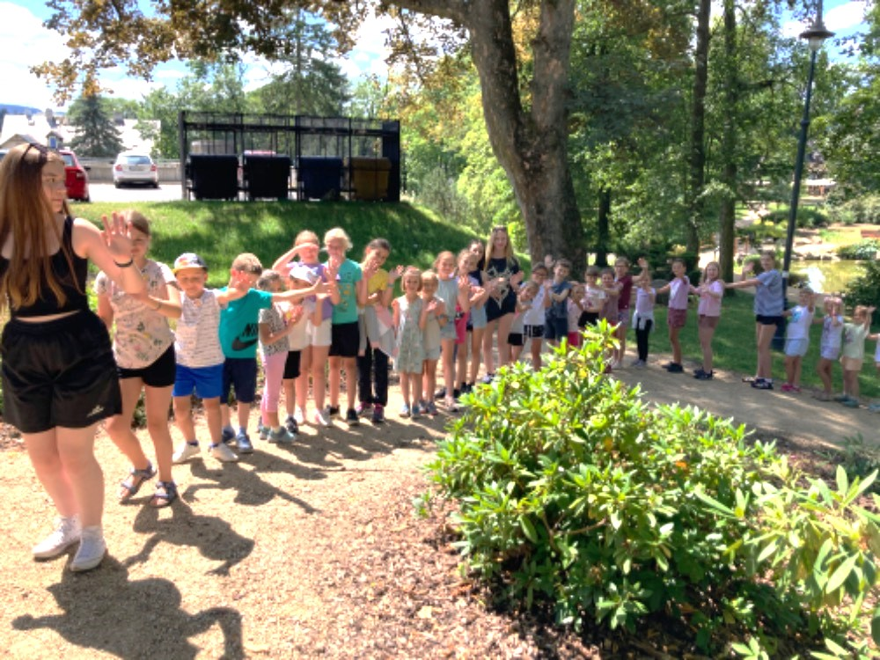
Pravidelné kluby
Víkendové pro veřejnost
Příměstské pobyty

Slide 4
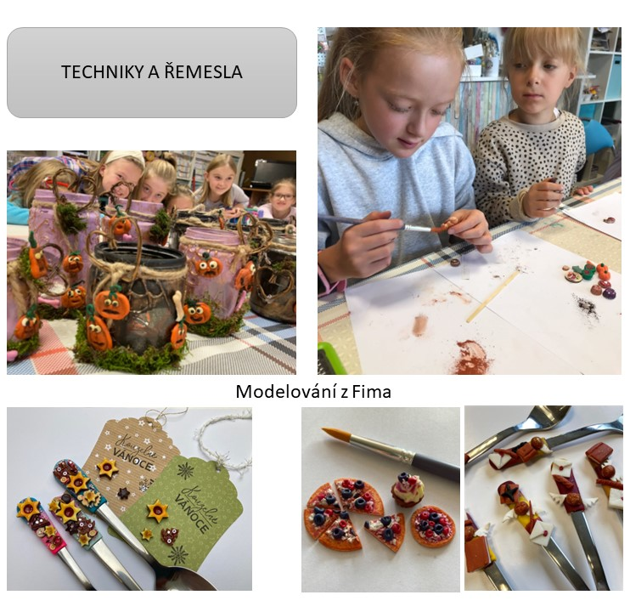
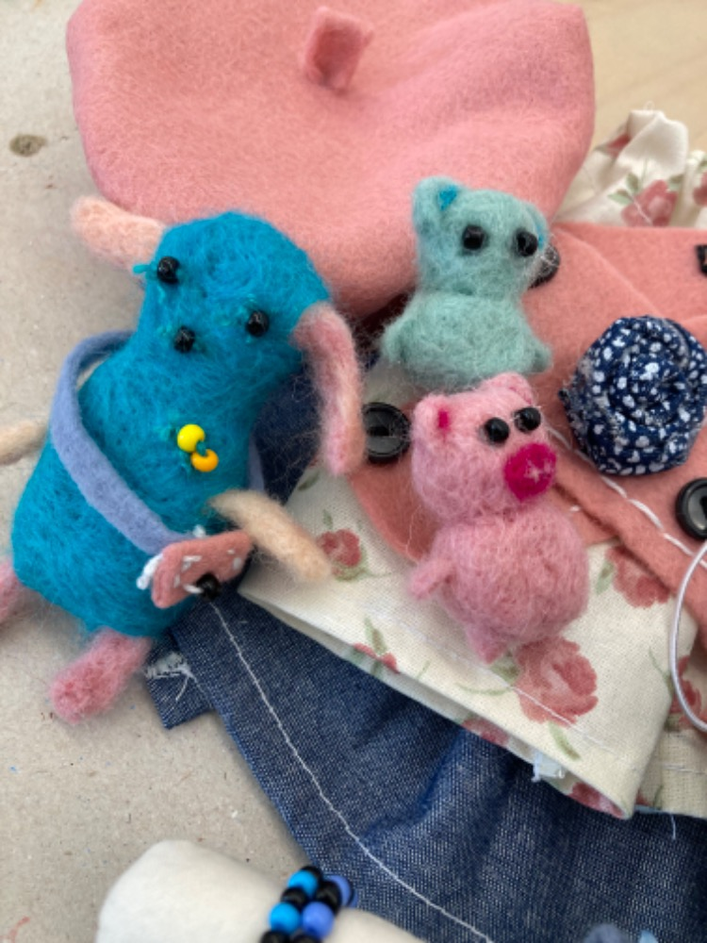
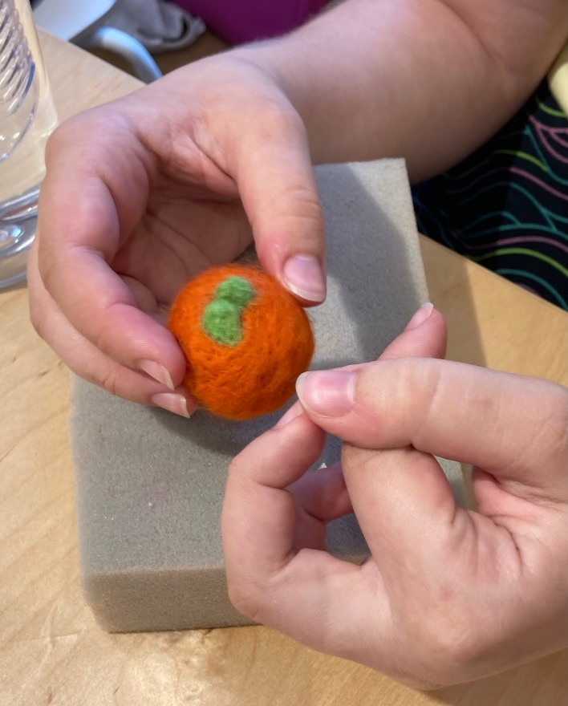
Plstění

Slide 5
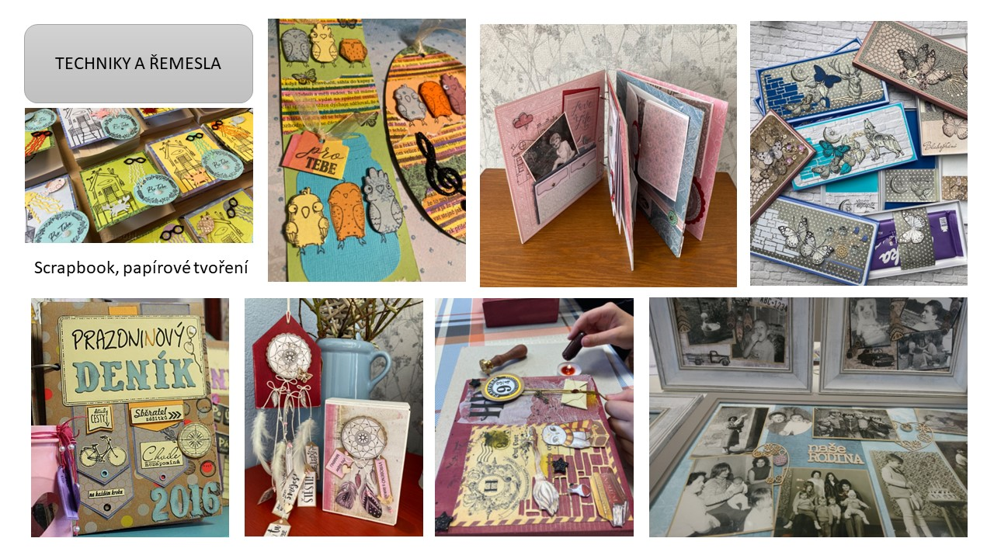

Slide 7
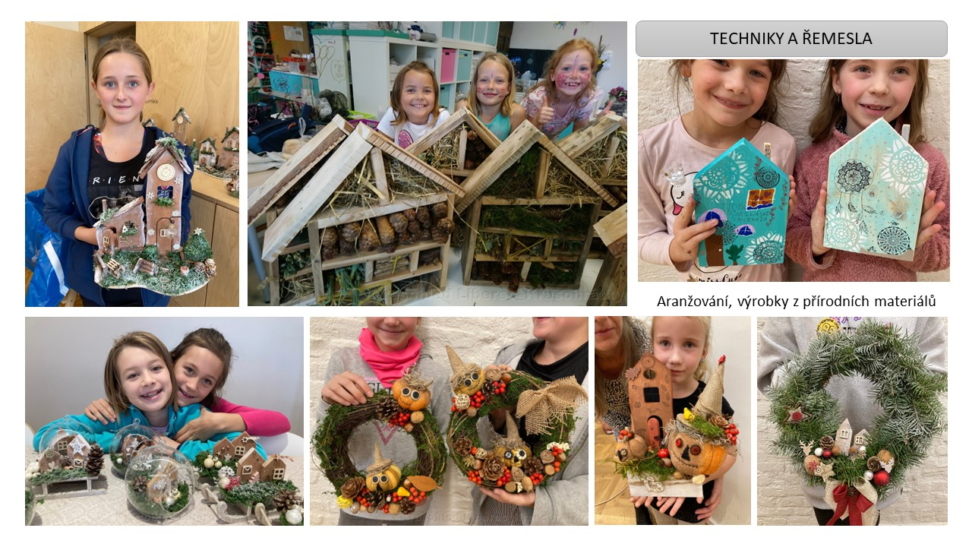

Slide 9
www.krasohrátky.cz

